Slide 1

Algoritmos e Programação Michelle Hanne michelle.andrade@newtonpaiva.br

Slide 2

Sumário
Criar conta no GitHub
Criar conta no Replit.com
Conceitos de Algoritmo
Java
Tipos de Variáveis
Operadores
Comandos Condicionais
Comandos de Loop

Slide 3
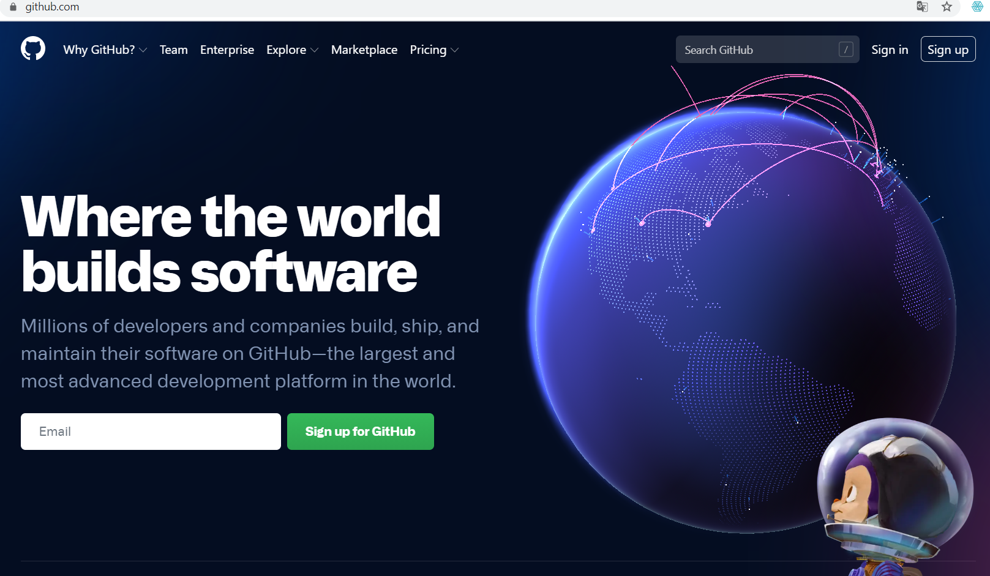
GitHub
https://github.com/
Plataforma de hospedagem de código-fonte e arquivos com controle de versão, podendo ser utilizado com projetos públicos ou privados.
Fazer o cadastro ou efetuar login

Slide 4
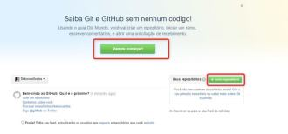
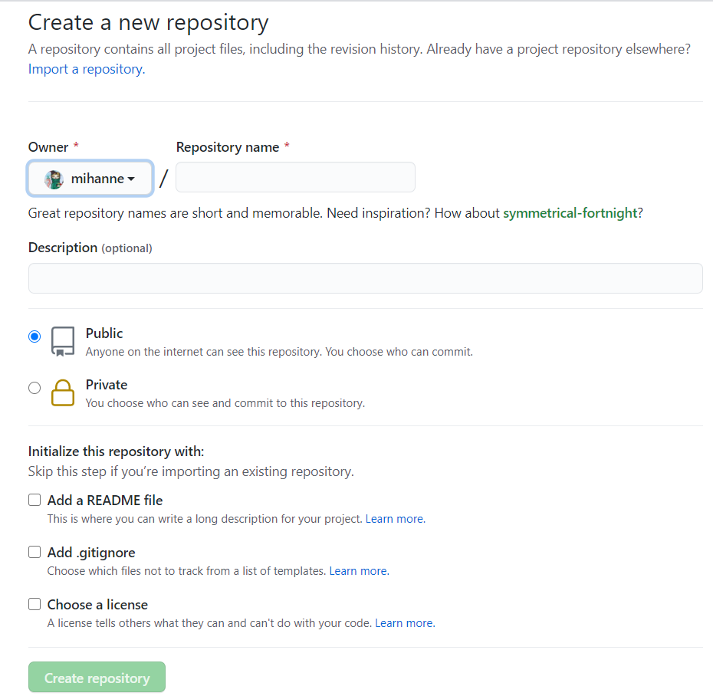
GitHub
Depois de realizar o cadastro é hora de começar a trabalhar. Clicando no botão verde "Vamos Começar", você obtém várias dicas de como usar o GitHub.
Para criar um repositório vá no canto direito, ao lado do seu nome de usuário e clique no botão verde "+Novo Repositório".
Na página que abrirá em seguida, digite o nome de seu repositório. Faça uma breve descrição. Selecione "Inicializar este repositório com um Readme". E então clique em "Criar Repositório".
É recomendado incluir um README, ou um arquivo com informações sobre o seu projeto.
Após criado o repositório, ficará disponível no endereço: https://github.com/username/name

Slide 5
GitHub Desktop
Instalar o GitHub desktop - https://desktop.github.com
Criar uma conta no GitHub
É possível subir projetos já existentes para repositórios previamente criados
É possível compartilhar projetos entre colegas, cada um atualizando parte do código fonte.
É possível usar o GitHub integrado com outros softwares
Como usar o GitHub desktop https://www.youtube.com/watch?v=Fj3gtbaF8WA

Slide 6
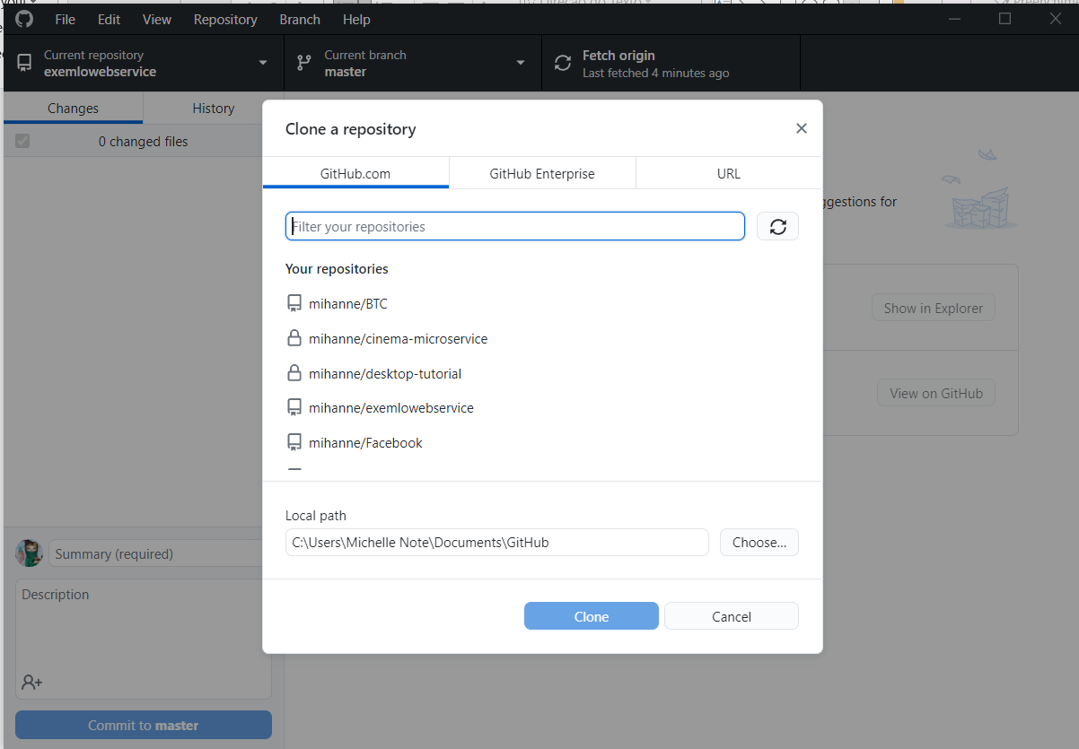
GitHub Desktop
Passo 1) Criar um repositório no GitHub
Passo 2) Acessar o Git Desktop
Passo 3) Clicar em File-> Clone Repository
Passo 4) Escolher o repositório criado

Slide 7
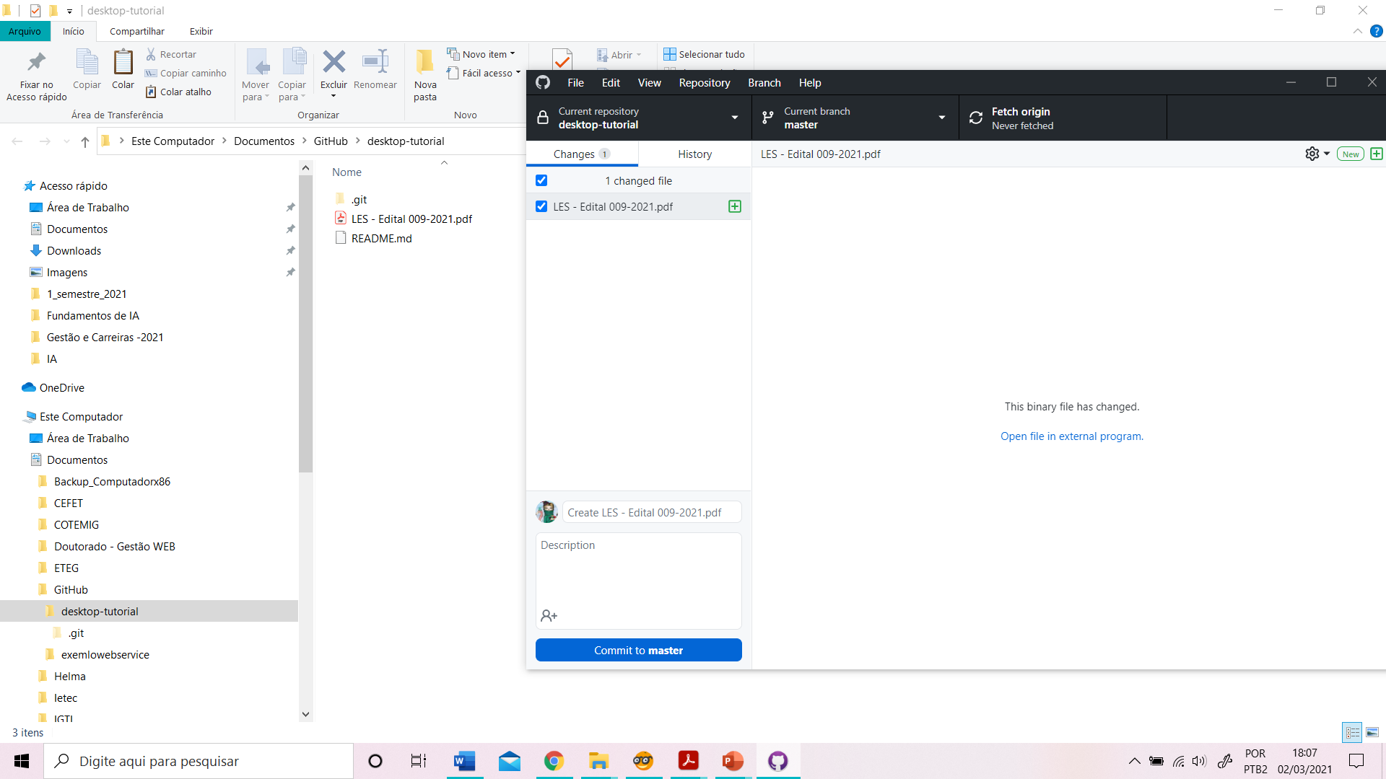
GitHub Desktop
Passo 5) Clicar em Abrir Explorer (Ctrl+Shift +F)
Passo 6) Na pasta criada você poderá copiar o conteúdo que deseja subir para o GitHub

Slide 8
GitHub Desktop
Passo 6) Preencher um título para o Commit e uma descrição (opcional)
Passo 7) Clicar no botão Commit do Master

Slide 9
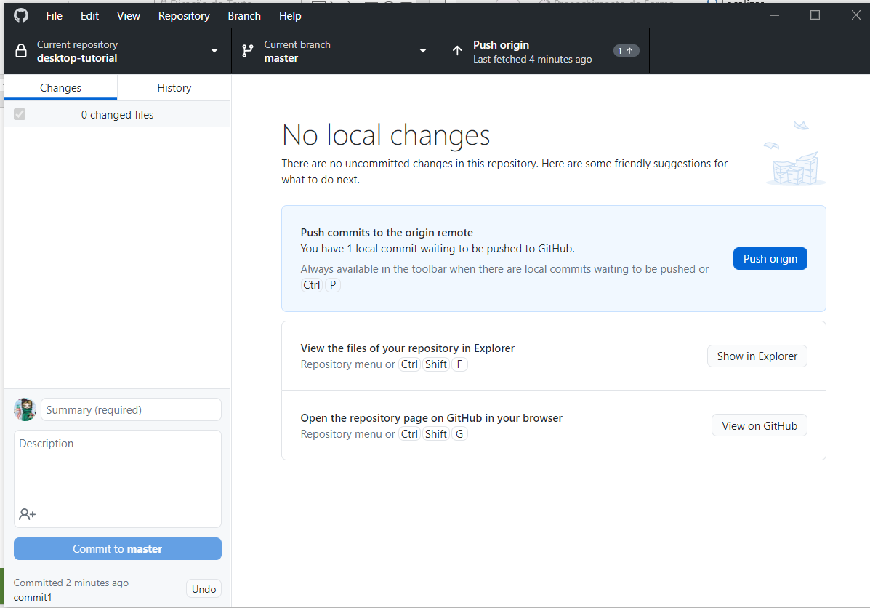
GitHub Desktop
Passo 9) Clicar no botão Push origin.
Pronto, o conteúdo foi inserido no seu GitHub.

Slide 10
GitHub – algumas definições
Use um branch para isolar o trabalho de desenvolvimento sem afetar outros branches no repositório. Cada repositório tem um branch padrão e pode ter vários outros branches. Você pode fazer merge de um branch em outro branch usando uma pull request.
As pull requests permitem que você informe outras pessoas sobre as alterações das quais você fez push para um branch em um repositório no GitHub. Depois que uma pull request é aberta, você pode discutir e revisar as possíveis alterações com colaboradores e adicionar commits de acompanhamento antes que as alterações sofram merge no branch base.
Fonte: https://docs.github.com/pt/github/collaborating-with-issues-and-pull-requests/about-pull-requests

Slide 11
GitHub – Alguns links
https://www.youtube.com/watch?v=Fj3gtbaF8WA
https://www.youtube.com/watch?v=bn4CMzJa0UM
https://www.youtube.com/watch?v=Ggr7Ov6JMbU
Download Github desktop https://desktop.github.com/

Slide 12
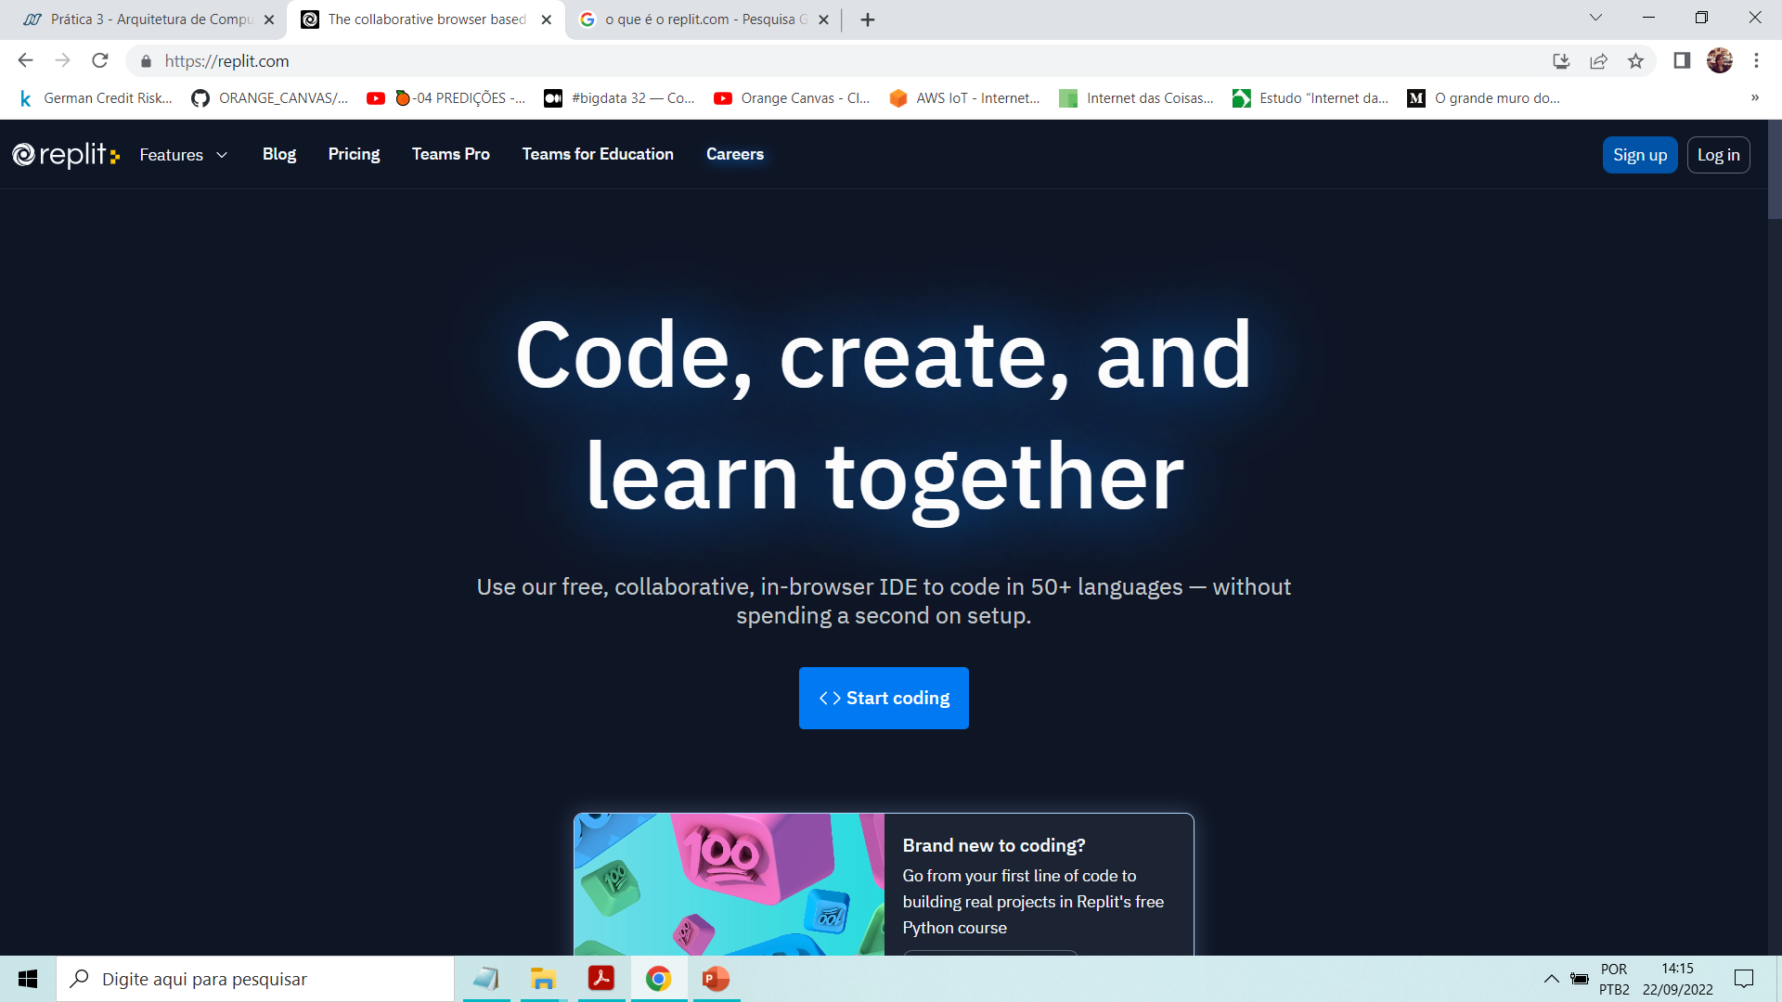
Replit.com
IDE (Ambiente de Desenvolvimento Integrado) colaborativa que suporta mais de 50 linguagens de programação, executada no browser, usa o conceito de SaaS (Software as a Service)
Clicar em Sign up é possível fazer login com o Gmail, GitHub entre outros.
Escolha a opção de fazer login com o Github.

Slide 13
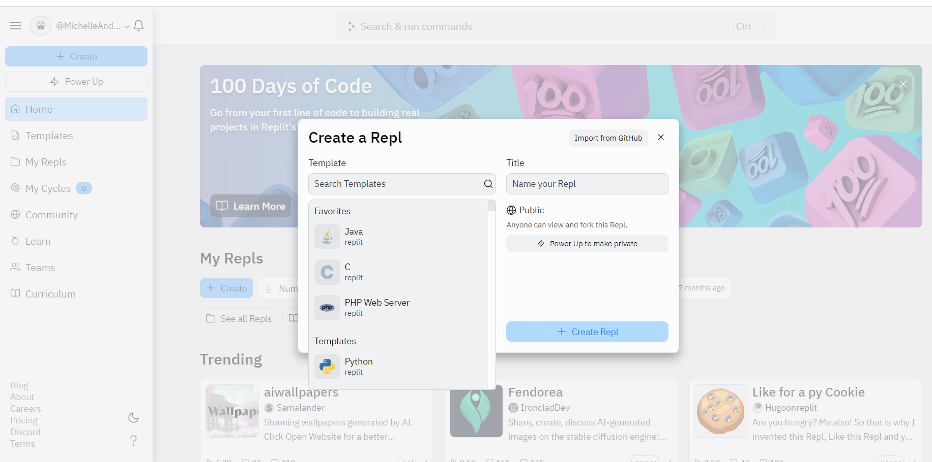
Replit.com
Após efetuar o login clique no botão +Create, será mostrado as opções de template disponíveis. Escolha a opção Java.

Slide 14
COMPUTADOR CONTEMPORÂNEO
Memória Principal de Armazenamento temporário de dados
Processamento de dados
Entrada de Dados
Saída de dados
Memória secundária de armazenamento permanente de dados

Slide 15






Conceitos:
Software: São os programas necessários para que o computador execute as tarefas a ele atribuídas.

Slide 16
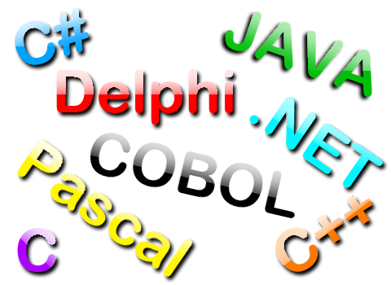
Linguagem de Programação:
Conjunto de convenções e regras que especificam como instruir o computador a executar determinadas tarefas.
Serve como meio de comunicação entre o indivíduo que deseja resolver um determinado problema e o computador.
Estabelece regras de sintaxe para que o algoritmo possa ser entendido por uma máquina.

Slide 17
Conceitos:
As linguagens de programação de alto nível, por sua vez, são aquelas cujas instruções estarão mais próximas da linguagem natural, independentemente do idioma. Para Manzano (2016, p. 22), “as linguagens de alto nível possibilitam maior facilidade de comunicação, pelo fato de serem próximas à comunicação humana, pois se baseiam no idioma inglês”.
Como exemplos de linguagem de alto nível, é possível citar: C, C++, C#, Java, JavaScript, Phython, entre outras.

Slide 18
Algoritmos
Para Medina (2006, p. 15), entende-se programa de computador como “um conjunto de instruções que será executado pelo processador em uma determinada sequência e que levará o computador a executar alguma tarefa”.
Segundo Guimarães (2018), programar é basicamente construir algoritmos.
Para Manzano (2016, p. 24), algoritmos “na ciência da computação (informática) está associada a um conjunto de regras e operações bem definidas e ordenadas, destinadas à solução de um problema ou de uma classe de problemas, em um número finito de passos”.
Já para Soffner (2013, p. 21), ”algoritmo é um conjunto de passos, passível de repetição, que resolve um problema”.

Slide 19
Algoritmos
Em outras palavras, algoritmo é uma sequência – finita – de passos logicamente ordenados e que resolve determinado problema, sendo escrito em uma pseudolinguagem de programação ou pseudocódigo, com regras muito próximas da linguagem natural, o que justifica o seu uso. Assim, em termos computacionais, todo algoritmo precisará ser reescrito em uma linguagem de programação para ser “entendido” pelo computador.
Um algoritmo pode ser apresentado na forma de texto ou na forma gráfica por meio de blocos. Nos dois casos, será necessário entender o problema a ser resolvido, os dados de entrada, os processamentos necessários, bem como as saídas (resultados) alcançadas (MANZANO, 2016).

Slide 20
Algoritmos:
A construção de um algoritmo passa pelas seguintes fases:
Fase 1
– Defina bem o problema a ser resolvido.
Fase 2
– Entenda os detalhes do problema.
Fase 3
– Defina os dados de entrada que serão passados para o algoritmo.
Fase 4
– Defina os dados de saída que serão devolvidos pelo algoritmo.
Fase 5
– Defina o processamento, ou seja, os cálculos e os comandos necessários e a ordem destes para executar a tarefa e resolver o problema.
Fase 6
– Construa o algoritmo.

Slide 21


Exemplos de Algoritmos
Algoritmo 1 – Trocar o Pneu de um Carro
Passo 1 – Desparafusar a roda

Slide 22


Exemplos de Algoritmos
Algoritmo 1 – Trocar o Pneu de um Carro
Passo 2 – Suspender o carro com um macaco

Slide 23
Exemplos de Algoritmos
Algoritmo 1 – Trocar o Pneu de um Carro
Passo 3 – Retirar a roda com o pneu furado

Slide 24
Exemplos de Algoritmos
Algoritmo 1 – Trocar o Pneu de um Carro
Passo 4 – Colocar o Step e os parafusos.

Slide 25
Exemplos de Algoritmos
Algoritmo 1 – Trocar o Pneu de um Carro
Passo 5 – Abaixar o carro e apertar os parafusos da roda.

Slide 26
Construção de Algoritmos – Tipos mais utilizados de Algoritmos
Descrição Narrativa:
A descrição narrativa consiste em analisar o enunciado do problema e escrever, utilizando uma linguagem natural ( por exemplo, a língua portuguesa), os passos a serem seguidos para a sua solução.
Vantagem: não é necessário aprender nenhum conceito novo, pois a língua natural é bem conhecida.
Desvantagem: A língua natural abre espaço para várias interpretações, o que posteriormente dificultará a transcrição desse algoritmo para programa.
Fluxograma:
O fluxograma consiste em analisar o enunciado do problema e escrever, utilizando símbolos gráficos prefinidos, os passos a serem seguidos para sua solução.
Vantagem: o entendimento de símbolos gráficos é mais simples que o entendimento de textos.
Desvantagem: é necessário aprender a simbologia dos fluxogramas e, além disso, o algoritmo resultante não apresenta muitos detalhes, dificultando a sua transcrição para um programa.
Pseudocódigo ou Portugol:
O pseudocódigo ou portugol consiste em analisar o enunciado do problema e escrever, por meio de regras predefinidas, os passos a serem seguidos para a sua solução.
Vantagem: a passagem do algoritmo para qualquer linguagem de programação é quase imediata, bastando conhecer as palavras reservadas da linguagem que será utilizada.
Desvantagem: é necessário aprender as regras do pseudocódigo.

Slide 27
Construção de Algoritmos – Descrição Narrativa
Algoritmo 1 – Sacar dinheiro no banco 24 horas
Passo 1 – Ir até um banco 24 horas.
Passo 2 – Colocar o cartão.
Passo 3 – Digitar a senha.
Passo 4 – Solicitar a quantia desejada.
Passo 5 – Se o saldo for maior ou igual à quantia desejada, sacar o dinheiro; caso contrário, mostrar uma mensagem de impossibilidade de saque.
Passo 6 – Retirar o cartão.
Passo 7 – Sair do banco 24 horas.
Algoritmo 1 – Pegar um Uber
Passo 1 – Entra no aplicativo.
Passo 2 – Escolher o local de origem.
Passo 3 – Escolher o local de destino.
Passo 4 – Aguardar o cálculo do valor da corrida.
Passo 5 – Escolher o tipo de transporte.
Passo 6 – Escolher a forma de pagamento e pagar.
Passo 7 – Aguardar o carro.
Passo 8 – Entra no carro e ir até o destino desejado.

Slide 28
Java
Conforme já mencionado, Java é baseada em C++, mas foi projetada para ser menor, mais simples e mais confiável. Java inclui uma forma relativamente simples de controle de concorrência por meio de seu modificador synchronized.
Em Java, é relativamente fácil criar processos concorrentes, chamados de linhas de execução (threads).
Java usa liberação implícita de armazenamento para seus objetos, geralmente chamada de coleta de lixo.
Fonte: SEBESTA, 2018.

Slide 29





Ambiente de Programação
Um ambiente de programação é a coleção de ferramentas usadas no desenvolvimento de software. Essa coleção pode consistir em apenas um sistema de arquivos, um editor de textos, um compilador, entre outros recursos
IDE – Ambiente de desenvolvimento integrado de software

Slide 30
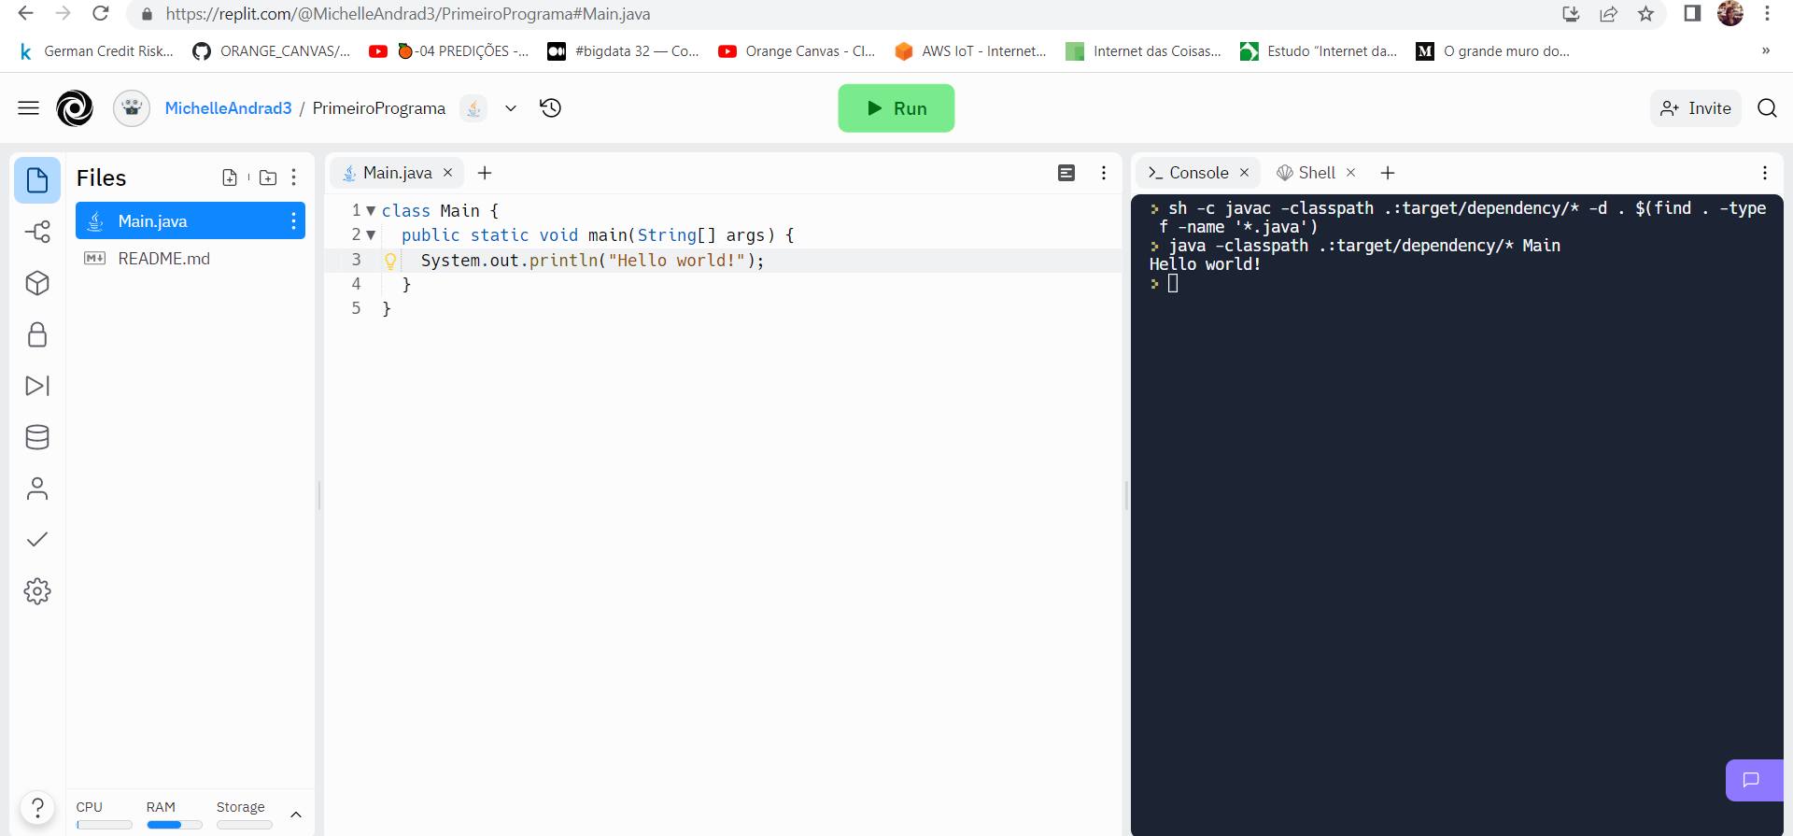
Primeiro Exemplo no Java
Escolher um novo arquivo em Java.
Será mostrado o primeiro exemplo de código fonte com o comando System.out.println(“Hello”);
Clique no botão Run para ver a execução

Slide 31
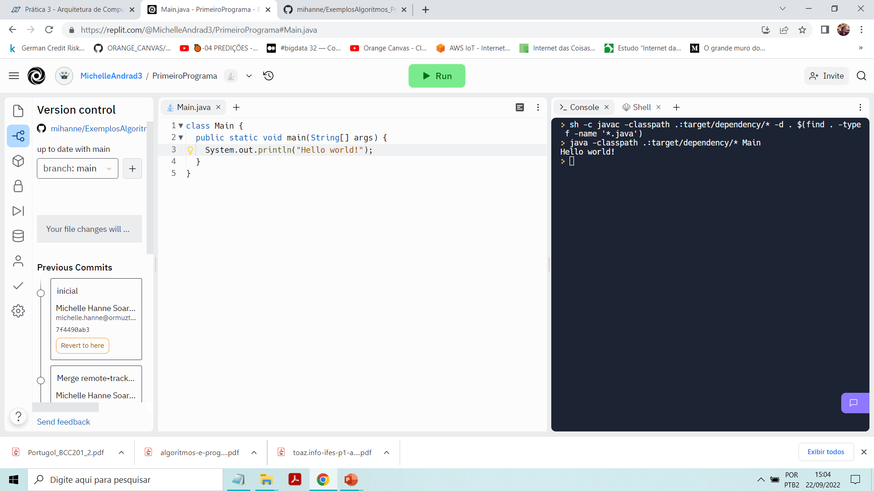
Primeiro Exemplo no Java
Podemos vincular o Replit com o GitHub. Basta clicar no ícone Version Control.
Recomendo que crie primeiro um repositório no GitHub, em seguida escolha a opção vincular a conta e aponte par um repositório criado.
Após codificar você poderá escolher a opção Comit All & Push, os arquivos serão enviados para o GitHub

Slide 32
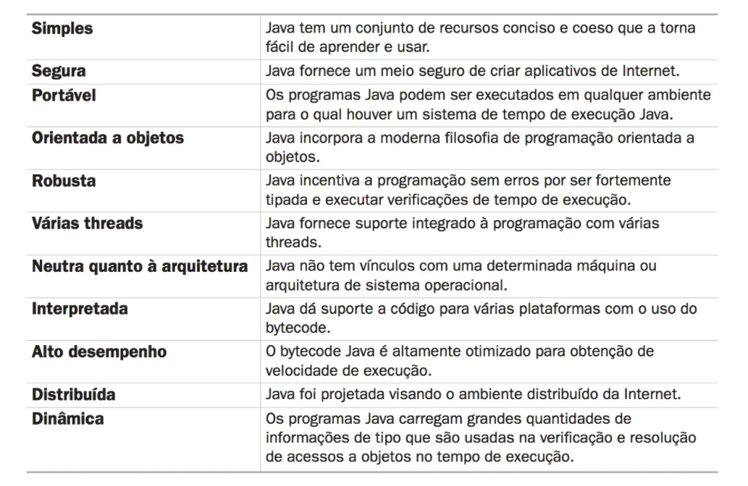
JAVA
A programação orientada a objetos (OOP, object oriented programming) é a essência de Java. A metodologia orientada a objetos é inseparável da linguagem, e todos os programas Java são, pelo menos até certo ponto, orientados a objetos

Slide 33
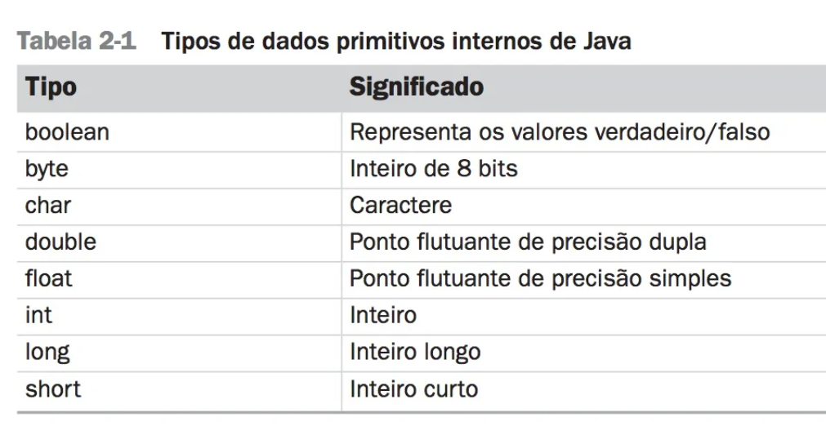
JAVA – Tipos Primitivos
O termo primitivo é usado aqui para indicar que esses tipos não são objetos no sentido da orientação a objetos e sim valores binários comuns.

Slide 34
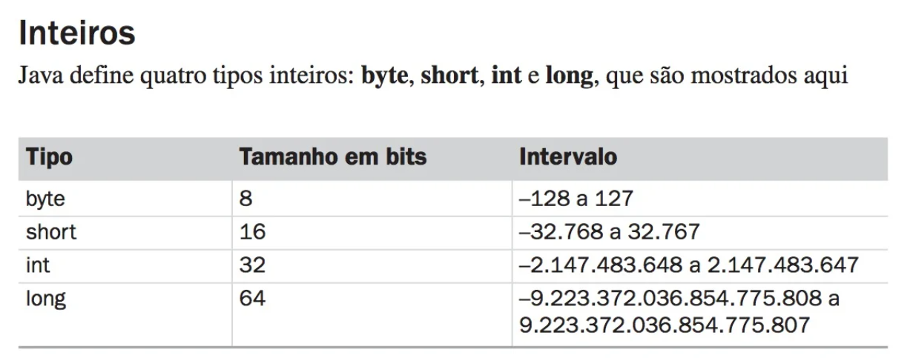
Tipo Inteiros
Como a tabela mostra, todos os tipos inteiros são valores de sinal positivo e negativo. Java não suporta inteiros sem sinal (somente positivos).
O tipo float tem 32 bits e o tipo double tem 64 bits.

Slide 35
Operadores
Um operador é um símbolo que solicita ao compilador que execute uma operação matemática ou lógica específica. Java tem quatro classes gerais de operadores: aritmético, bitwise, relacional e lógico.

Slide 36
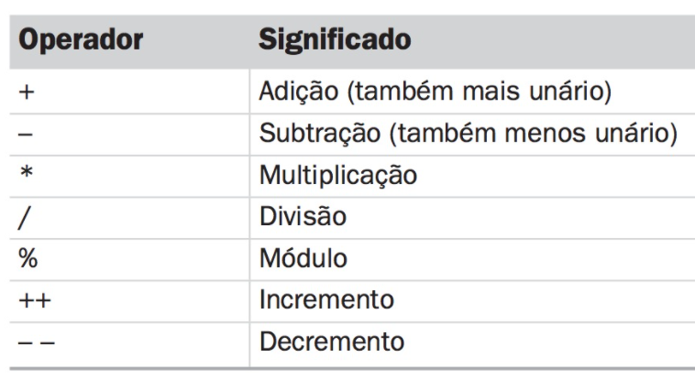
Operadores Aritméticos
class Main {
public static void main(String[] args) {
double resultado;
double resto;
resultado= 10/3;
resto = 10%3;
System.out.println("Resultado da Divisão de 10 por 3: " + resultado);
System.out.println("Resto da Divisão de 10 por 3: " + resto);
}
}
Os operadores +, –, * e / podem ser aplicados a qualquer tipo de dado numérico interno. Também podem ser usados em objetos de tipo char.

Slide 37
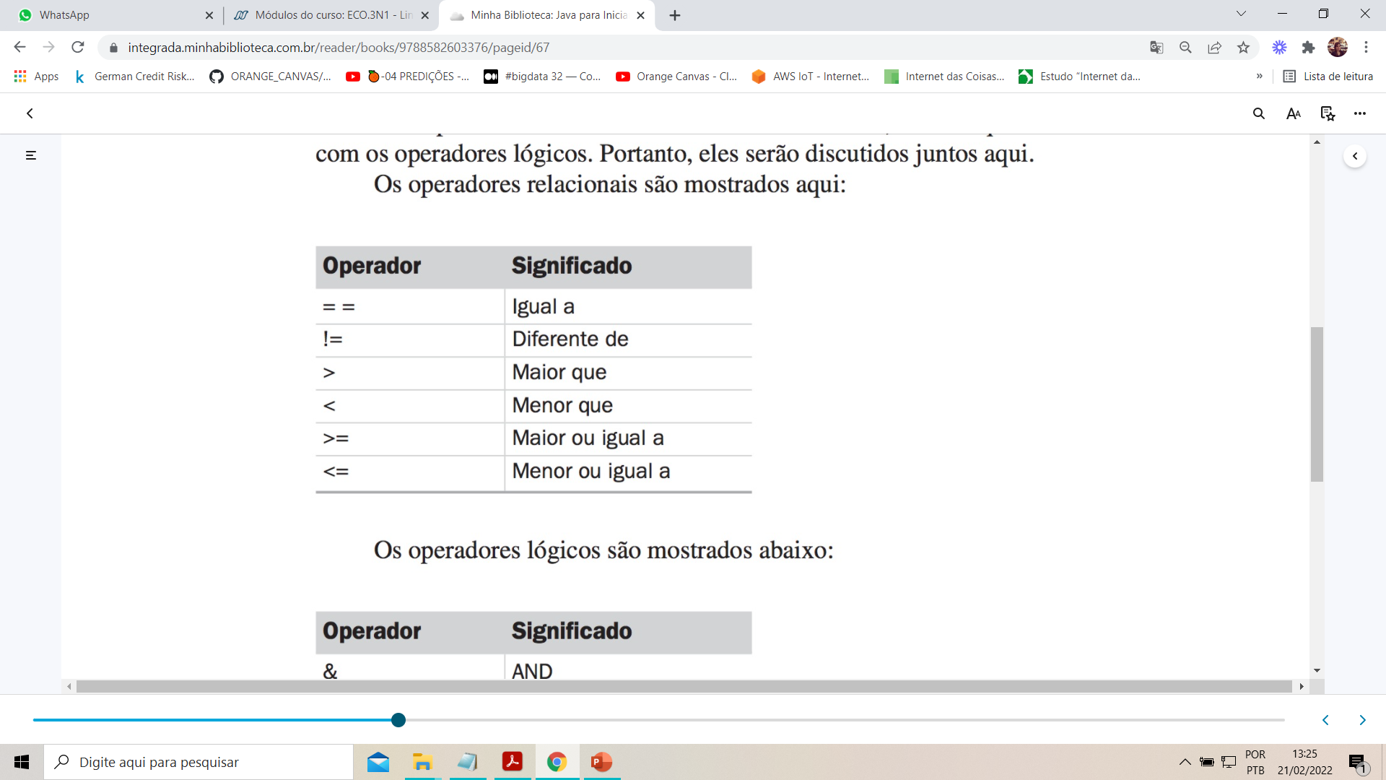
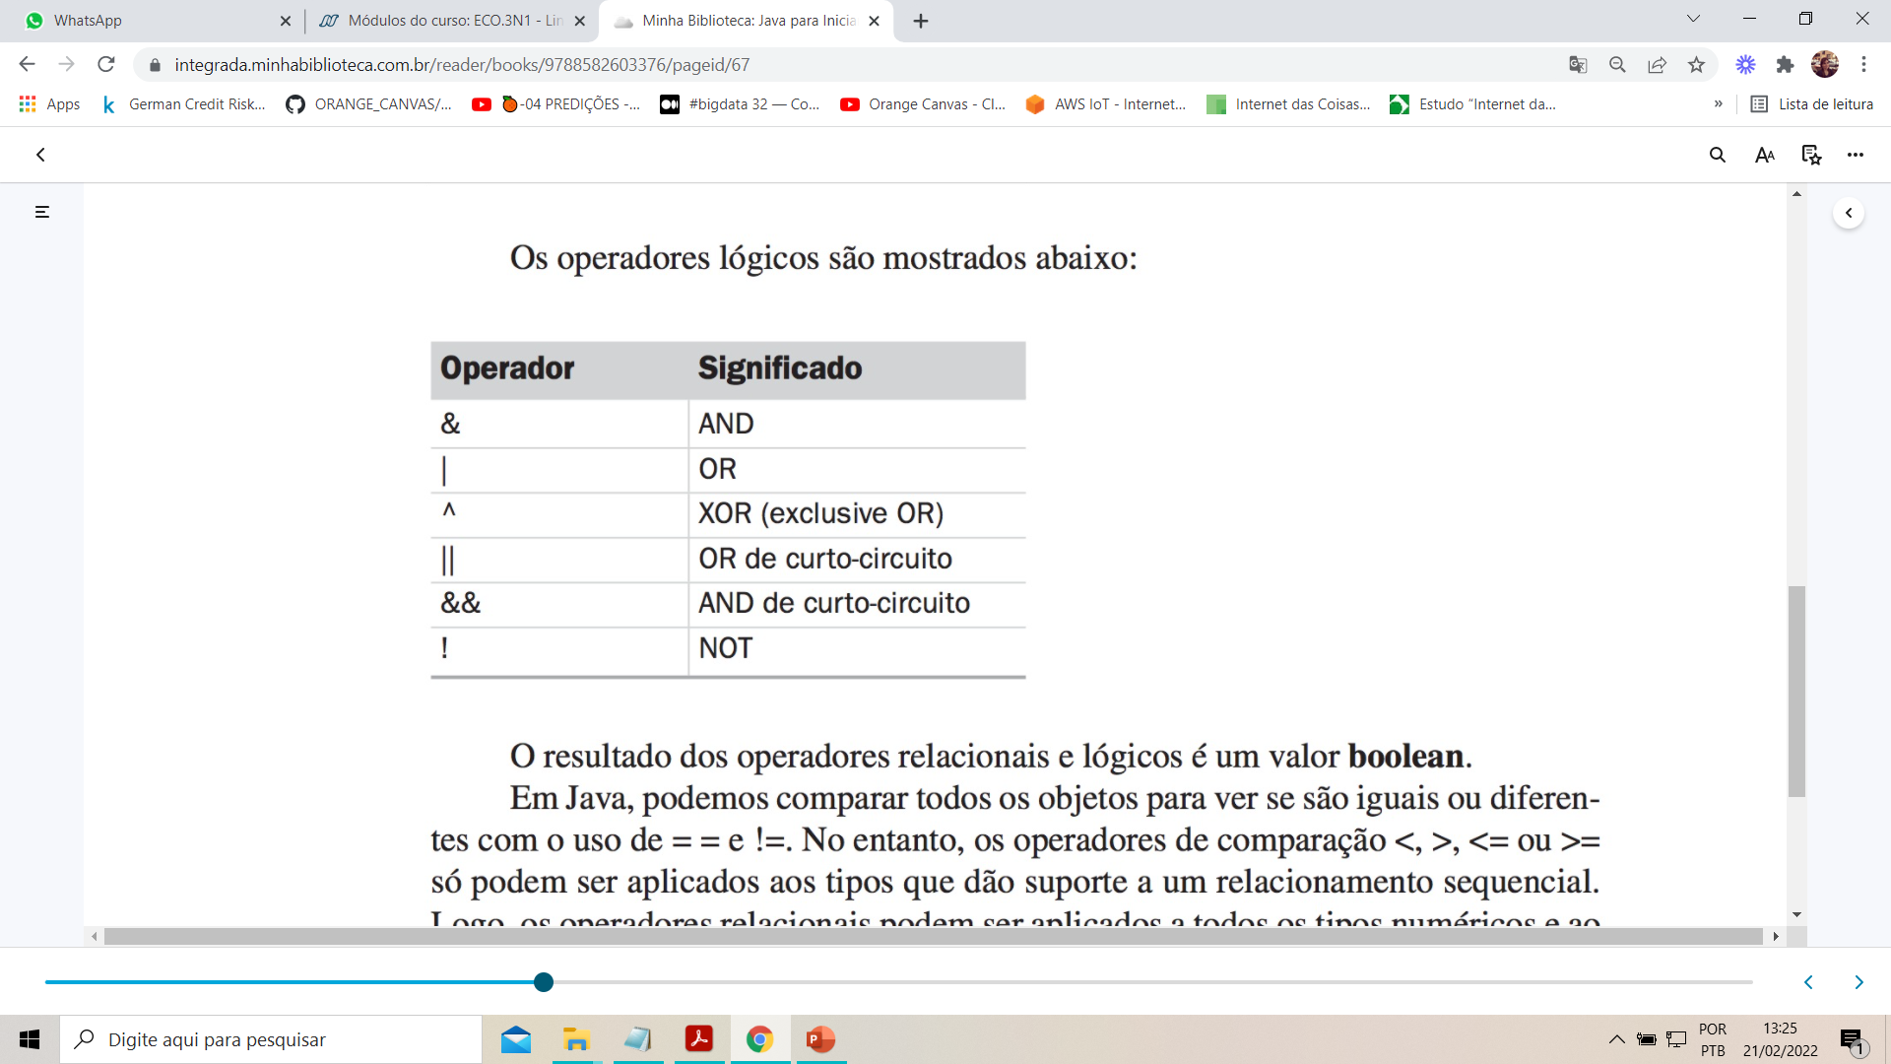
Operadores Relacionais e lógicos
Nos termos operador relacional e operador lógico, relacional se refere aos relacionamentos que os valores podem ter uns com os outros, e lógico se refere às maneiras como os valores verdadeiro e falso podem estar conectados.
Podemos comparar todos os objetos para ver se são iguais ou diferentes com o uso de = = e !=. No entanto, os operadores de comparação <, >, <= ou >= só podem ser aplicados aos tipos que dão suporte a um relacionamento sequencial.

Slide 38
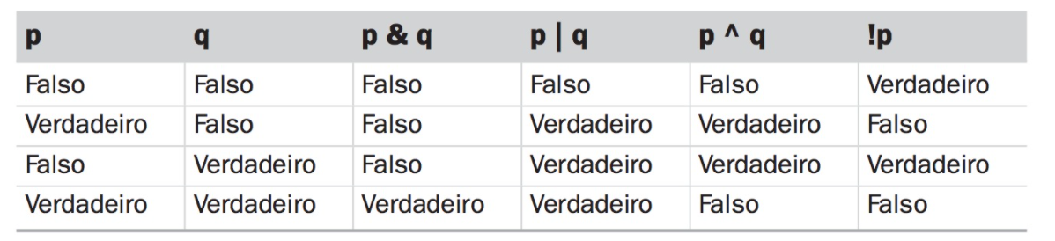
Operadores Relacionais e lógicos
Nos termos operador relacional e operador lógico, relacional se refere aos relacionamentos que os valores podem ter uns com os outros, e lógico se refere às maneiras como os valores verdadeiro e falso podem estar conectados.
and
or
xor
not

Slide 39
Operadores Relacionais e lógicos
// Demonstra os operadores relacionais e lógicos.
class RelLogOps {
public static void main(String args[]) {
int i, j; boolean b1, b2;
i = 10;
j = 11;
if(i < j) System.out.println("i < j");
if(i <=j) System.out.println("i <= j");
if(i != j) System.out.println("i != j");
if(i == j) System.out.println("this won't execute");
if(i >= j) System.out.println("this won't execute");
if(i > j) System.out.println("this won't execute");
b1 = true;
b2 = false;
if(b1 & b2)
System.out.println("this won't execute");
if(!(b1 & b2)) System.out.println("!(b1 & b2) is true");
if(b1 | b2) System.out.println("b1 | b2 is true");
if(b1 ^ b2) System.out.println("b1 ^ b2 is true");
}
}

Slide 40
Incremento e Decremento
++ e – – são os operadores Java de incremento e decremento.
x = x + 1;
é o mesmo que
x++;
e
x = x - 1;
é o mesmo que
x--;
Tanto o operador de incremento quanto o de decremento podem preceder (prefixar) ou vir após (posfixar) o operando. Por exemplo,
x = x + 1;
pode ser escrito como
++x; // forma prefixada
ou como
x++; // forma posfixada

Slide 41
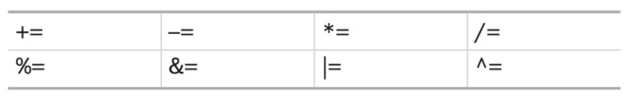
Atribuição Abreviada
O par de operadores += solicita ao compilador que atribua a x o valor de x mais 10.
Veja outro exemplo. A instrução
x = x - 100;
é igual a
x -= 100;
Já que esses operadores combinam uma operação com uma atribuição, são formalmente chamados de operadores de atribuição compostos.

Slide 42
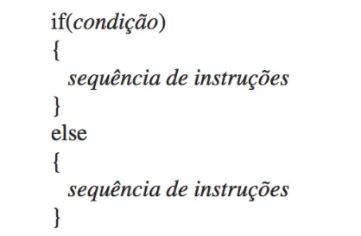
Instrução IF
if(condição) instrução;
else instrução;
Onde os alvos de if e else são instruções individuais. A cláusula else é opcional. Os alvos tanto de if quanto de else podem ser blocos de instruções, como a seguir:

Slide 43
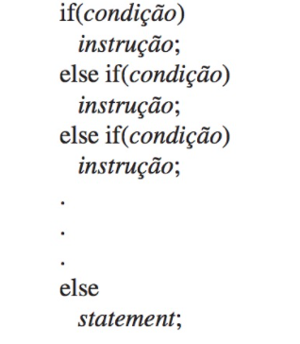
A escada if-else-if
As expressões condicionais são avaliadas de cima para baixo. Assim que uma condição verdadeira é encontrada, a instrução associada a ela é executada e o resto da escada é ignorado. Se nenhuma das condições for verdadeira, a instrução else final será executada

Slide 44
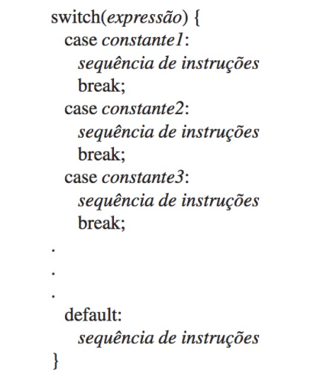
Instrução Switch
A instrução switch fornece uma ramificação com vários caminhos. Logo, ela permite que o programa faça uma seleção entre várias alternativas. Embora uma série de instruções if aninhadas possam executar testes com vários caminhos, em muitas situações, switch é uma abordagem mais eficiente.
A expressão que controla switch deve ser de tipo byte, short, int, char ou uma enumeração. A partir do JDK 7, a expressão também pode ser de tipo String.

Slide 45
// Demonstra switch.
class SwitchDemo {
public static void main(String args[]) {
int i;
for(i=0; i<10; i++)
switch(i) {
case 0:
System.out.println("i is zero");
break;
case 1:
System.out.println("i is one");
break;
case 2:
System.out.println("i is two");
break;
case 3:
System.out.println("i is three");
break;
case 4:
System.out.println("i is four");
break;
default:
System.out.println("i is five or more");
}
}
}
Instrução Switch
Instruções switch aninhadas:
É possível um switch fazer parte da sequência de instruções de um switch externo. Isso é chamado de switch aninhado.

Slide 46
Instrução FOR
A forma geral do laço for para a repetição de uma única instrução é
for(inicialização; condição; iteração) instrução;
Para a repetição de um bloco, a forma geral é
for(inicialização; condição; iteração) {
sequência de instruções
}
// Exibe as raízes quadradas de 1 a 99 e o erro de arredondamento.
class SqrRoot {
public static void main(String args[]) {
double num, sroot, rerr;
for(num = 1.0; num < 100.0; num++) {
sroot = Math.sqrt(num);
System.out.println("Square root of " + num + " is " + sroot);
// calcula o erro de arredondamento rerr = num - (sroot * sroot);
System.out.println("Rounding error is " + rerr);
System.out.println();
}
}

Slide 47
Variações do laço For
Nesse caso, vírgulas separam as duas instruções de inicialização e as duas expressões de iteração. Quando o laço começa, tanto i quanto j são inicializadas. Sempre que o laço se repete, i é incrementada e j é decrementada. O uso de múltiplas variáveis de controle de laço com frequência é conveniente e pode simplificar certos algoritmos.
// Use vígulas em uma instrução for.
class Comma {
public static void main(String args[]) {
int i, j;
for(i=0, j=10; i < j; i++, j--)
System.out.println("i and j: " + i + " " + j);
}
}

Slide 48
Variações do laço For
A condição que controla o laço pode ser qualquer expressão booleana válida. Ela não precisa envolver a variável de controle de laço.
// Executa o laço até um S ser digitado. class ForTest {
public static void main(String args[]) throws java.io.IOException {
int i;
System.out.println("Press S to stop.");
for(i = 0; (char) System.in.read() != 'S'; i++)
System.out.println("Pass #" + i);
}
}

Slide 49
Variações do laço For
Algumas variações interessantes do laço for são criadas quando deixamos vazias partes da definição do laço.
// Partes de for podem estar vazias.
class Empty {
public static void main(String args[]) {
int i;
for(i = 0; i < 10; ) {
System.out.println("Pass #" + i);
i++; // incrementa a variável de controle de laço
}
}
}

Slide 50
Laço Infinito
Você pode criar um laço infinito (um laço que nunca termina) usando for se deixar a expressão condicional vazia. É possível interromper um laço desse tipo com o uso da instrução break.
for(;;) // laço intencionalmente infinito
{
//...
}

Slide 51
Laço Sem Corpo
Em Java, o corpo associado a um laço for (ou qualquer outro laço) pode estar vazio. Isso ocorre porque uma instrução nula é sintaticamente válida. Laços sem corpo costumam ser úteis.
// O corpo de um laço pode estar vazio.
class Empty3 {
public static void main(String args[]) {
int i;
int sum = 0;
// soma os números até 5
for(i = 1; i <= 5; sum += i++) ;
System.out.println("Sum is " + sum);
}
}

Slide 52
Referências
SANTOS, Marcela Gonçalves dos. Linguagem de programação. SAGAH, 2018. ISBN digital: 9788595024984.
SEBESTA, Robert W. Conceitos de Linguagens de Programação. Bookman, 2018. ISBN digital: 9788582604694.
SCHILDT, Herbert. Java para iniciantes. Disponível em: Minha Biblioteca, (6th edição). Grupo A, 2015.
SILVA, Fabricio Machado da. Paradigmas de programação. SAGAH, 2019. ISBN digital: 9788533500426.

